Slide 1
Egzamin ósmoklasisty
Rok szkolny 2022 / 2023

Slide 2
Egzamin ósmoklasisty jest egzaminem obowiązkowym, co oznacza, że każdy uczeń musi do niego przystąpić, aby ukończyć szkołę. Nie jest określony minimalny wynik, jaki uczeń powinien uzyskać, dlatego egzaminu ósmoklasisty nie można nie zdać.

Slide 3
Terminy egzaminu ósmoklasisty Każdego dnia przychodzimy do szkoły na 8:30 Spotykamy się na 3 piętrze
23 maja 2023r. - język polski
od godz. 9.00, który trwa 120 minut (180)
24 maja 2023r. – matematyka
od godz. 9.00, który trwa 100 minut (150)
25 maja 2023r. - język obcy nowożytny
od godz. 9.00, który trwa 90 minut (135)

Slide 4
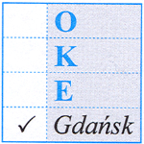
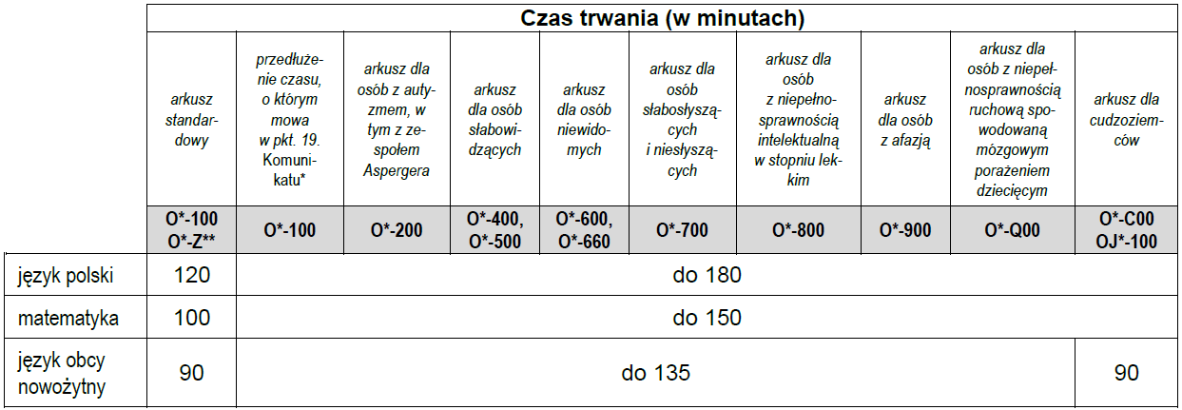
Czas trwania egzaminu ósmoklasisty
Do arkusza O-700 przeznaczonego dla uczniów słabosłyszących i niesłyszących na egzamin z języka obcego nie jest dołączana płyta CD.

Slide 5
Termin egzaminów dodatkowych
Ósmoklasiści, którzy z przyczyn losowych lub zdrowotnych nie mogli przystąpić do egzaminu w ustalonym terminie kwietniowym, a także ci, którym egzamin przerwano,
przystępują do niego w dodatkowym
terminie, wyznaczonym przez dyrektora CKE.
( trzeba udokumentować nieobecność np. zwolnieniem lekarskim)
Dodatkowy egzamin odbędzie się:
12 czerwca 2023r. – język polski
13 czerwca 2023r. – matematyka
14 czerwca 2023r. – język obcy nowożytny

Slide 6
Na egzamin bezwzględnie nie wolno się spóźnić.
W bardzo wyjątkowych sytuacjach, gdy uczeń przyjdzie do szkoły, a wszyscy już weszli do sali i rozpoczęli czynności organizacyjne, uczeń może wejść za zgodą dyrektora – jeśli jednak wejdzie, kończy pracę ze wszystkimi.
Jeśli uczeń pojawi się w szkole, gdy wszyscy rozpoczną już pracę z arkuszem, a nie otrzyma zgody na pisanie egzaminu, musi napisać egzamin w dodatkowym terminie.

Slide 7
Co trzeba zabrać!!!
Bezwzględnie każdy zdający zaopatruje się w długopis z czarnym wkładem.
W drugim dniu należy dodatkowo przynieść linijkę. Rysunki – jeżeli trzeba je wykonać – zdający wykonują długopisem.
Butelkę z wodą

Slide 8
Czego nie wnosimy na salę!!!
Pod żadnym pozorem nie wnosimy dodatkowych przedmiotów np.: maskotek, torebek.
Obowiązuje bezwzględny zakaz przynoszenia na egzamin urządzeń telekomunikacyjnych i multimedialnych.
Jeśli urządzenie zostanie przyniesione na egzamin i zakłóci przebieg pracy, egzamin dla danego ucznia zostaje przerwany.
Nie wolno przynosić, a tym samym używać – korektora, a w drugim dniu także kalkulatora

Slide 9
Wejście do sali
Przed wejściem do sali uczniowie losują numer stolika
W sali należy usiąść na wyznaczonym miejscu.

Slide 10
Rozdanie arkuszy
Punktualnie o 9.00 członkowie komisji rozdają arkusze.
Uczniowie czytają instrukcję, wpisują w wyznaczonym miejscu swój kod, numer PESEL i naklejają naklejki – na początku arkusza i na karcie odpowiedzi.
Sprawdzają, czy arkusz jest kompletny.
Nauczyciele pomagają uczniom i odpowiadają na pytania, dotyczące części organizacyjnej.
Uczeń nie podpisuje arkusza ani karty odpowiedzi imieniem i nazwiskiem.
Naklejki z imieniem i nazwiskiem nie wykorzystuje się do oznaczenia arkusza!!!

Slide 11
Początek pracy z arkuszem
Po zakończeniu wszystkich czynności organizacyjnych rozpoczyna się właściwa praca z arkuszem.
Członkowie komisji nie odpowiadają na żadne pytania dotyczące zadań.

Slide 12
Zestawy egzaminacyjne
Każdy uczeń (słuchacz) przystępujący do egzaminu ósmoklasisty otrzymuje zestaw zadań wraz z kartą odpowiedzi (tzw. arkusz egzaminacyjny).

Slide 13
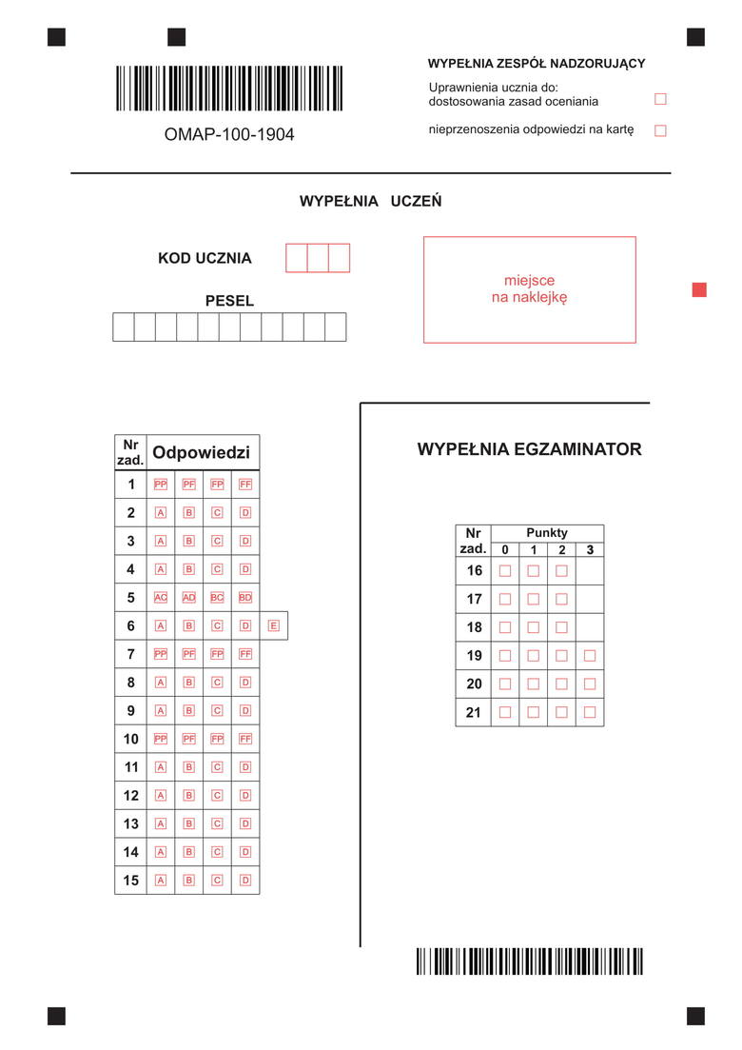

Slide 14
Zachowanie w czasie pracy
W czasie pracy z zestawem egzaminacyjnym zdający pracuje samodzielnie i nie zakłóca przebiegu egzaminu, a w szczególności:
- nie opuszcza sali (tylko w szczególnie uzasadnionej sytuacji po uzyskaniu pozwolenia przewodniczącego zespołu),
nie opuszcza wyznaczonego miejsca w sali,
w żadnej formie nie porozumiewa się z innymi zdającymi,
nie wypowiada uwag i komentarzy,
nie zadaje żadnych pytań dotyczących zadań egzaminacyjnych,
W przypadku stwierdzenia nieprawidłowości przewodniczący przerywa uczniowi egzamin. Uczeń musi przystąpić do egzaminu z danej części w drugim terminie (część rozumiemy jako dzień egzaminacyjny).

Slide 15
Wyjście z sali w czasie pracy
W bardzo uzasadnionych sytuacjach uczeń może wyjść z sali (np. w celu zażycia leku), ale dzieje się to pod okiem nauczyciela dyżurującego na korytarzu.
W innych sytuacjach uczeń nie opuszcza sali.

Slide 16
Koniec pracy z arkuszem
Należy wykorzystać cały czas przeznaczony na pracę z arkuszem.
Na 10 minut przed zakończeniem egzaminu przewodniczący komisji przypominao przeniesieniu odpowiedzi do zadań zamkniętych na kartę odpowiedzi.
Po upływie wyznaczonego czasu Przewodniczący ZN informuje o dodatkowych 5 minutach przeznaczonych na sprawdzenie poprawności przeniesienia odpowiedzi do zadań zamkniętych na kartę odpowiedzi po upływie czasu przeznaczonego na rozwiązanie zadań
Po zakończeniu pracy uczeń odkłada arkusz na brzeg stolika i czeka, aż podejdzie do niego jeden z członków komisji, który sprawdza poprawność kodowania i uzupełnienia karty odpowiedzi.
Jeden uczeń z każdej sali zostanie poproszony o pozostanie do momentu spakowania materiałów do koperty – jego nazwisko zostanie zapisane w protokole.

Slide 17
Unieważnienie
W przypadku stwierdzenia niesamodzielnego rozwiązywania zadań przez ósmoklasistę lub jeżeli zakłóca on prawidłowy przebieg egzaminu ósmoklasisty w sposób utrudniający pracę pozostałym uczniom (słuchaczom), przewodniczący szkolnego zespołu egzaminacyjnego unieważnia pracę tego ósmoklasisty i przerywa jego egzamin.
Informację o przerwaniu i unieważnieniu egzaminu zamieszcza się w protokole.

Slide 18
Wyniki
3 lipca 2023r. Od godz. 10:00
Wyniki egzaminu ósmoklasisty uczniom podaje dyrektor szkoły.
Ponadto zostaną one udostępnione w ZIU.
6 lipca 2023r.
nastąpi wydanie zdającym zaświadczenia w szkole

Slide 19
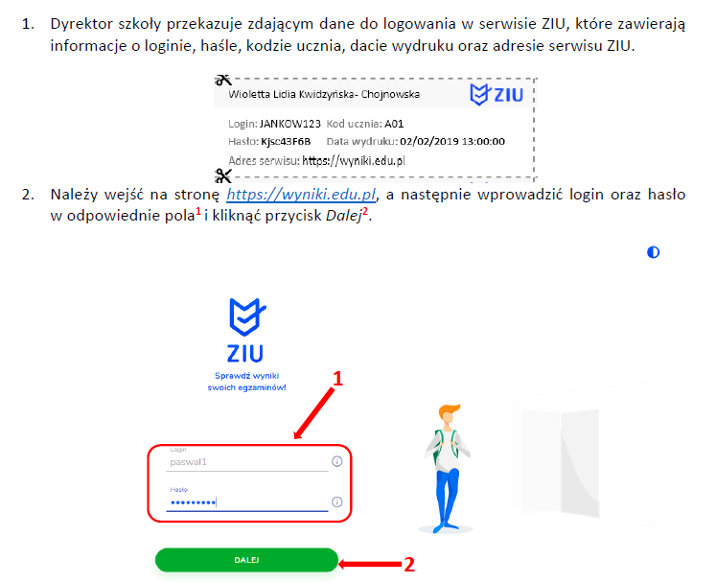

Slide 20
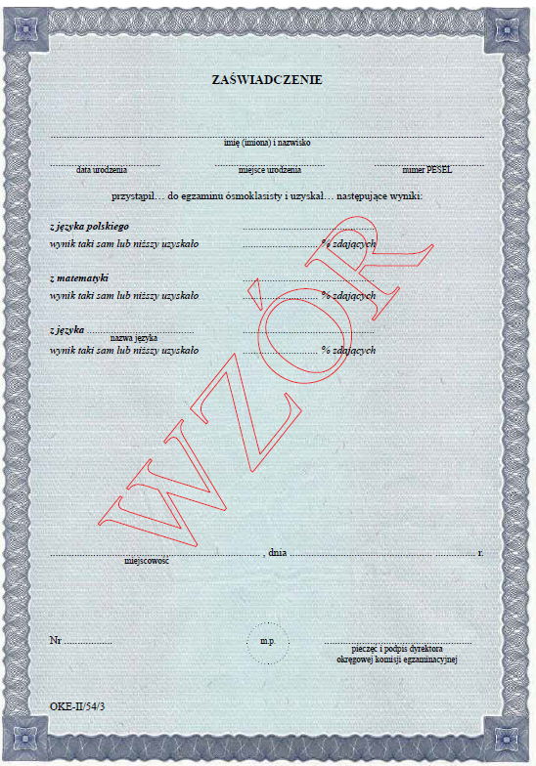
Zaświadczenie o wyniku egzaminu ósmoklasisty
Termin wydania zdającym zaświadczeń oraz informacji:
6 lipca 2023 roku.
Termin ogłaszania wyników egzaminu ósmoklasisty:
3 lipca 2023 r.

